Slide 1
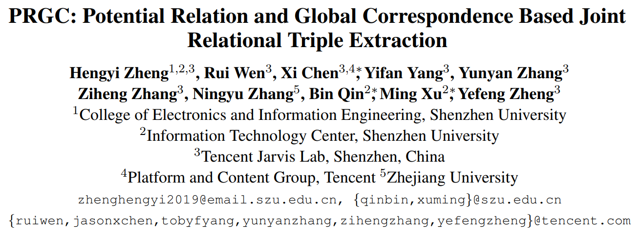
ACL 2021
1

Slide 2
介绍
任务：实体关系联合抽取
动机：
把实体关系联合抽取任务看作三个子任务：1）潜在关系类型预测；2）根据预测关系类型进行实体抽取；3）头尾实体对齐。
使用一个统一的模型（各解码模块共享编码器）来解决这些子任务，从而实现联合抽取。
2

Slide 3
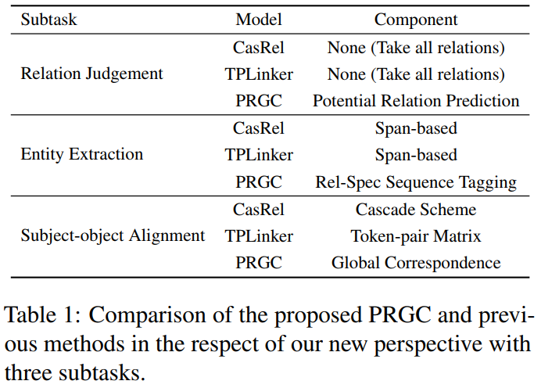
介绍
背景：
3

Slide 4
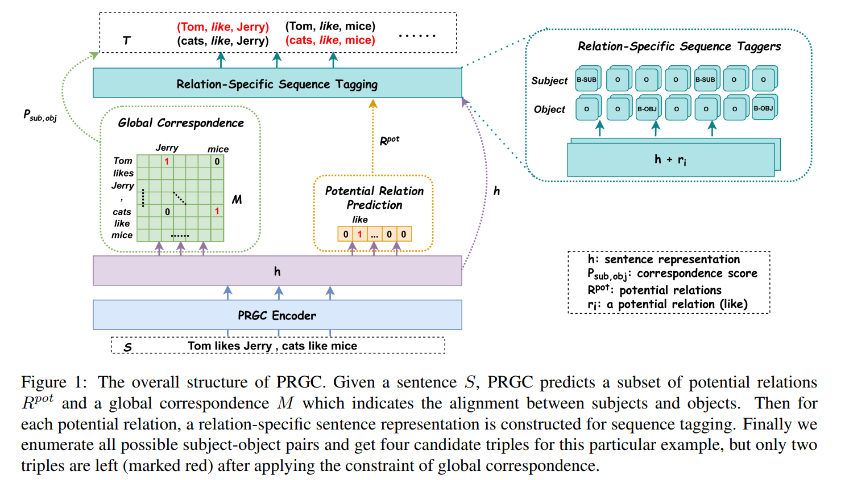
方法
4

Slide 5




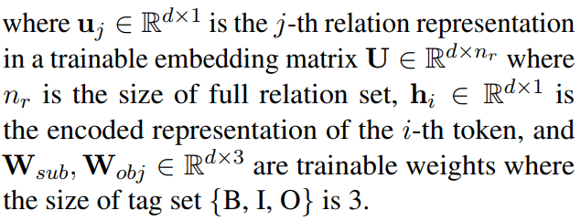
方法
1. 编码器：BERT
2. 解码器
2.1 潜在关系类型预测
2.2 按关系类型抽取实体
5

Slide 6

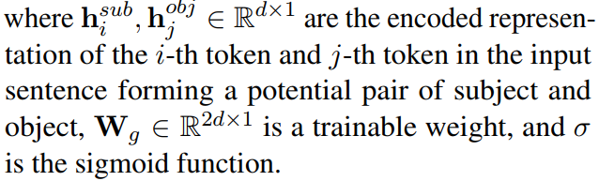
方法
2. 解码器
2.3 头尾实体对齐
6

Slide 7
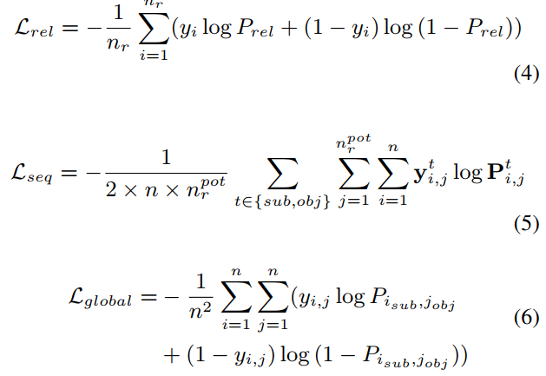

方法
3. 训练损失
7

Slide 8
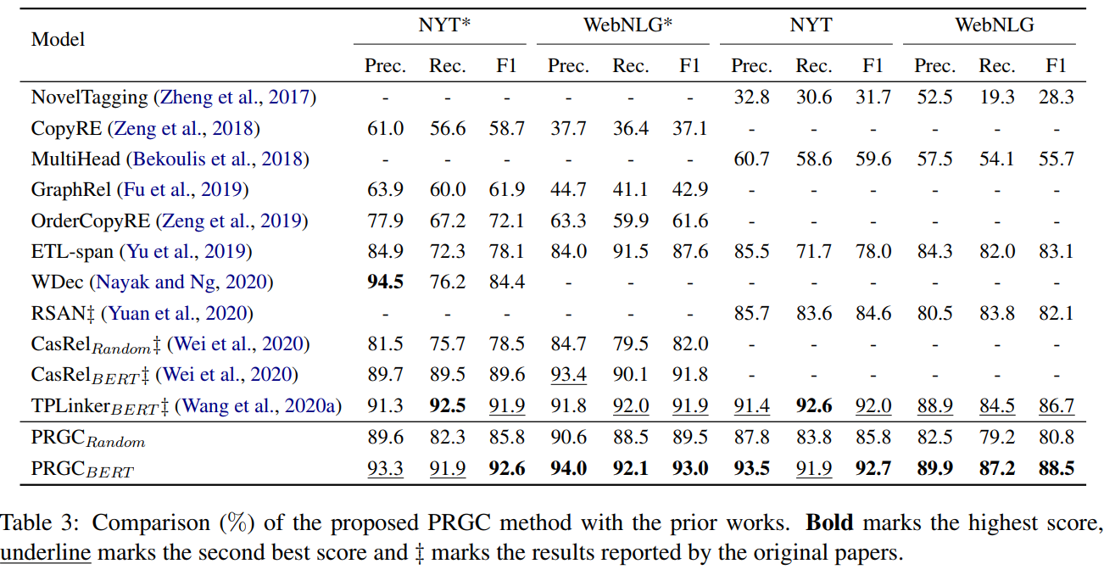
实验结果
8

Slide 9
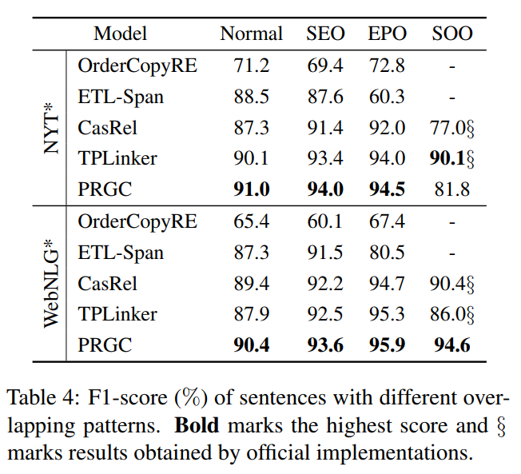
实验结果
在不同重合模式下的模型性能
SEO: Single Entity Overlap
EPO: Entity Pair Overlap
SOO: Subject Object Overlap
9

Slide 10
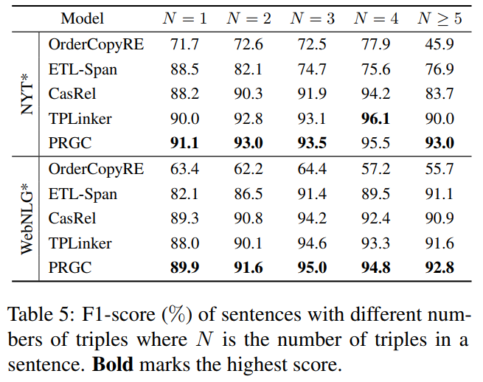
实验结果
句子中关系三元组数量对模型性能的影响
10

Slide 11
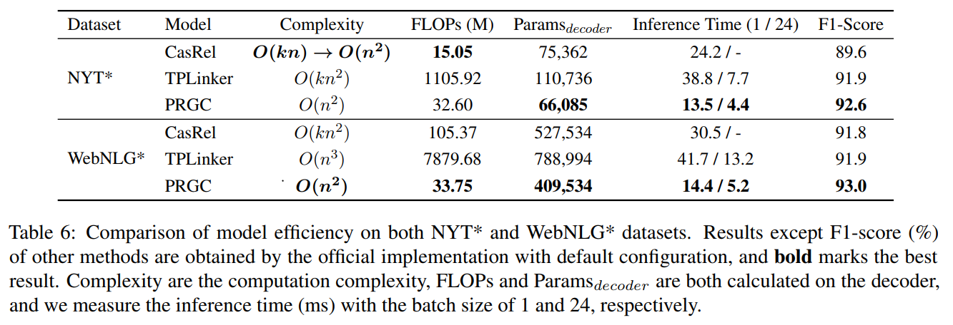
实验结果
模型效率
11

